Slide 1

일본관광의 특징
21501697손준호

Slide 2

목차
1.일본의 관광자원
2.일본의 교통
3.일본의 숙박시설

Slide 3
1.일본의
관광자원

Slide 4

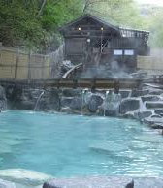
온천
일본은 화산섬 온천발달
지역 온천발달
국내 국외방문활발

Slide 5

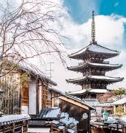
지역문화
수도에 편향되지않은 관광객수
지역 고유의 문화재계승
오래된 노포유지
적은 대형 프랜차이즈 숫자

Slide 6

서브컬쳐
마니아층의 일본방문
넓은 전파력으로 세계각지의 관광객
다양한 상품판매로 수익

Slide 7
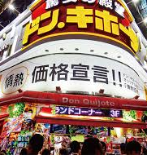
쇼핑
주요관광지마다 쇼핑센터
일본 각지의 특산품
면세로 쇼핑가능

Slide 8
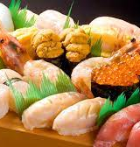
음식
섬나라여서 발달된해산물
지역마다 특색있는음식
음식의 고급화

Slide 9
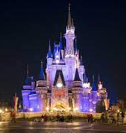
테마파크
디지니랜드,USJ 같은 테마파크
버블경제때 지어진 여러놀이공원
국제적인 테마파크

Slide 10
2.일본의 교통

Slide 11
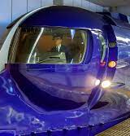
공항과이어진 교통
공항에서 주요관광지로 이어진 열차
주요도시에 있어서 관광시이용

Slide 12
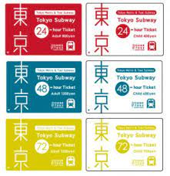
교통패스
비싼 일본교통비
관광객을위한 교통프리패스권
일수를정하고 기간내교통수단 무료

Slide 13
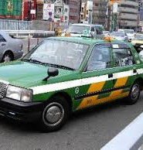
택시
비싼 택시요금
자동으로 열리는 뒷자석문
안전한 여행가능

Slide 14
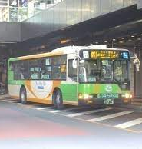
버스
야간운행의 대부분을차지
주요도시근처의 주변도시에 셔틀운행

Slide 15
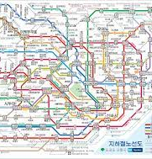
지하철
한국이상의 복잡한 노선도
패스권으로 자유롭게이용가능
차가없어도 지하철로만 관광가능

Slide 16
3.일본의 숙박

Slide 17
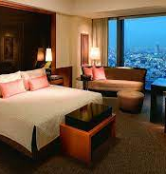
호텔
주요 관광지에 다수분포
다양한 가격대
편리한 서비스및 깨끗한시설

Slide 18
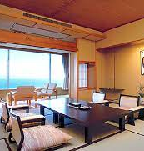
료칸
온천이나 일본지역관광지에 분포
일본고유의 문화를느낌
식사부터 방관리까지 해줌

Slide 19
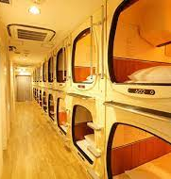
캡슐호텔
저렴한 가격대로 이용가능
혼자여행할때 주로이용
샤워실도 있음

Slide 20
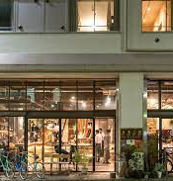
게스트하우스
다양한 나라사람을 만날수있음
저녁시간대에 라운지에모여 이야기
마음맞는사람과 여행을 즐길수있음

Slide 21

일본관과관련영상
일본지방 소도시여행
https://www.youtube.com/watch?v=KaYT4SQ_3HQ&ab_channel=%EB%B0%A9%EA%B5%AC%EC%84%9DTV

Slide 22
출처
나무위키
이미지: 구글

Slide 23
감사합니다

